Slide 1
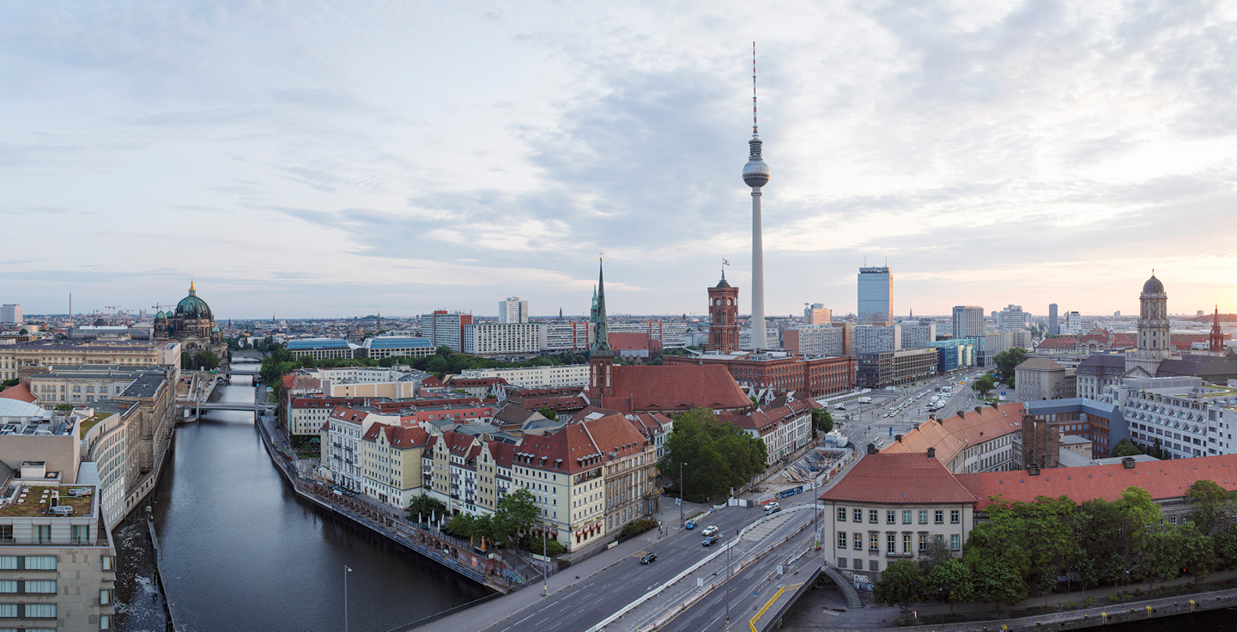
SVK rekomendationer
Hösten 2023

Slide 2
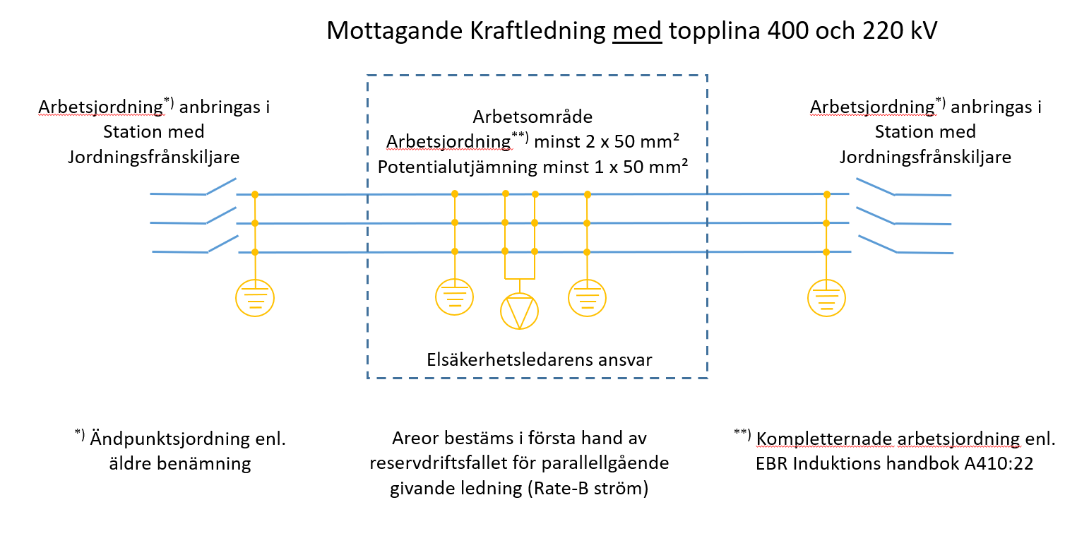
Jordningsplan
Notes:
Exemplen ger en återgång till ESA -99

Slide 3
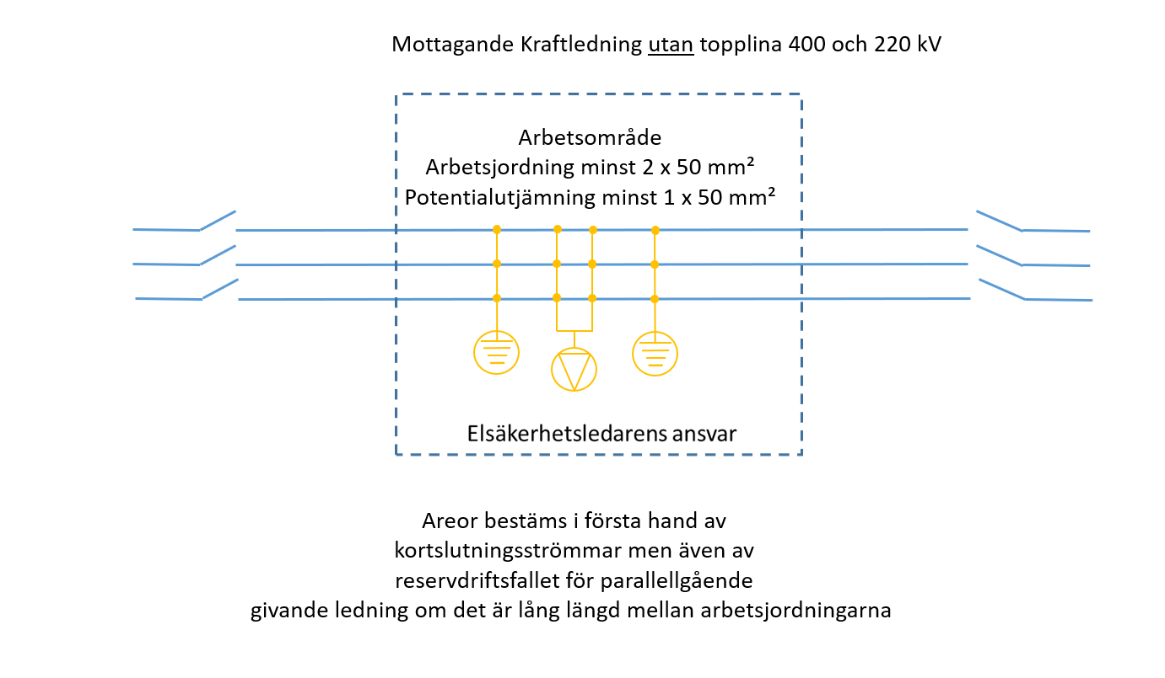
Jordningsplan

Slide 4
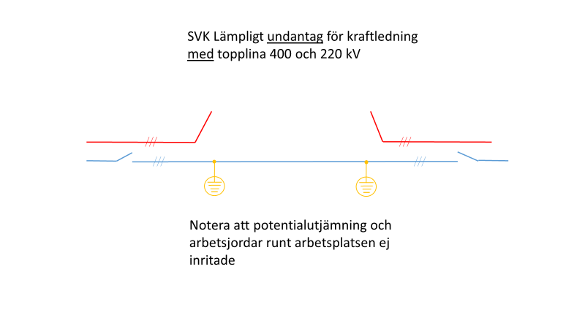

Jordningsplan
Ska arbete utföras i anslutning till den ena stationen i parallellgången då kan ledningen arbetsjordas via jordningskopplare i närmaste station och arbetsjordning nr 2 anbringas på linjen efter parallellgångens slut, samt arbetsplatsen potentialutjämnas.
Här bestäms jordningsarea av kortslutnings strömmarna på mottagande ledning
Notes:
Ska arbete utföras i anslutning till den ena stationen i parallellgången då ska ledningen arbetsjordas via jordningskopplare i närmaste station och arbetsjordning nr 2 anbringas på linjen efter parallellgångens slut samt arbetsplatsen potentialutjämnas Arbetsjordning minst 2* 50 mm² samt potentialutjämning minst 1*50 mm²

Slide 5







Uppskattning av max ström mellan jordningar (max ström i jordningsdon)
U = inducerad längsspänning i mottagande ledning
Z = serieimpedansen (fasimpedansen) i mottagande ledning
L = längden på kretsen (avstånd mellan jordningar, egentligen längden på parallellgången)
Rj = totala jordtagsmotståndet (både vid arbetsplats och i station)
$$U=x \frac{V}{km}$$
$$Z=y \frac{Ω}{km}$$
$$L=l km$$
$$Rj=r Ω$$
$$I=\frac{U⋅L}{Z⋅L+Rj}$$
Om
$$Z⋅L≫Rj$$
$$I≈\frac{U}{Z}=\frac{x}{y} [A]$$
Om ledningen även har topplinor och marklinor parallellkopplas dessa med Rj och den
termen blir ännu mindre.
Notes:
Detta innebär att då ledningen (parallellgången med givande ledning) uppnått en viss längd så uppnår man max-ström och
strömmen blir inte högre för att man förlänger parallellgången med givande ledning.
Notera att detta kan ge en överskattning om det finns skruvar längs parallellgången.
Om givande ledning är en julgran överskattas längsspänningen med ca 40%.
Viktigt hur man hanterar topplinor och marklina om ledningen har sådana (bör vara jordade vid impedansberäkningar).

Slide 6
Beräkning max ström mellan jordningar
Här antas parallellgång av en givande ledning och en mottagande med två jordningar och strömmen beräknas mellan dessa. Approximation: koppling mellan topplinor, marklina och jordad fas i mottagande ledning tas inte direkt hänsyn till.
Inducerad längsspänning (Här avses den resulterande längsspänning som även påverkats av strömmar i topplinor och marklina. Bortser man från dessa påverkningar är det den inducerade längsspänningen för fasen i fråga):
U = x V/km
Ledningsimpedanser/serieimpedans (topplinor parallellkopplade med marklina i serie med fasimpedansen):
Z = y Ω/km
Till detta kommer jordtagsresistanser: Rj Ω
Strömmen genom jordtagen blir då för sträckan L km blir:
I [A] = x [V/km]∙L [km] / (y [Ω/km] ∙L [km] + Rj [Ω])
Man ser att om jordtagsresistansen är noll eller att L är så stort att Rj saknar signifikans blir:
I = x/y [A] oberoende av sträckan (om L är tillräckligt stort eller jordtagsresistanserna är tillräckligt små) vilket blir max-ström för det aktuella fallet

Slide 7
Värsta fall uppskattad maxström
Exempel :
Detta gäller ledningarna CL5 S6-7 som givande ledning och CL33 S3-4 som mottagande ledning.
När man ska beräkna fasimpedansen för den mottagande ledningen blir den väldigt beroende på hur man hanterar marklinan och topplinorna.
CL33 triplex 910 mm² med separationen 60 cm. Topplinorna är Atle och marklinan är Cu 70 mm².
Om man beräknar längsspänningen för 4 kA ström i givande ledning erhålls 162,4 V/km
Fasimpedansen (beloppet) erhålls för olika fall som:
Med perfekt jordade marklina och topplinor: 0,386 Ω/km vilket ger skattad max ström till 421 A
Med perfekt jordad marklina och ojordade topplinor: 0,516 Ω/km vilket ger skattad max ström till 315 A
Utan marklina med perfekt jordade topplinor: 0,416 Ω/km vilket ger skattad max ström till 391 A
Med ojordade marklina och topplinor: 0,648 Ω/km vilket ger skattad max ström till 251 A
Utan marklina med ojordade topplinor: 0,648 Ω/km vilket ger skattad max ström till 251 A
De två sistnämnda ger en fasimpedans som närmast kan jämföras med en ledning utan marklina och topplinor. Med andra fasledare skulle detta kunna motsvara en 130 eller 220 kV trästolpledning utan topplinor och marklina.
Notes:
Den induktiva strömmen som flyter i ledningen per km och som måste hanteras vid anbringade av den första kompletterande jordningen ute på linjen.
Detta oavsett längd blir inte strömmen högre än detta då spänningen ökar men det gör även Impedansen U/Ω

Slide 8
Värsta fall uppskattad maxström
Det har kommit upp en fråga om man alltid ska ha dubbla 50 mm² jordningsdon för arbetsjordningen då man arbetar på en ledning som är parallell med en stamnätsledning. Svaret är nej och det beror på hur den mottagande ledningen är utformad.
Har den mottagande ledningen topplinor (oavsett om det finns en genomgående marklina eller inte) ska man ha dubbla 50 mm² jordningsdon som arbetsjordning om man har ändpunktsjordning eller mer än 4 km mellan två arbetsjordningar.
Saknar mottagande ledning topplinor måste man komma upp i ca 20 mil mellan jordningar vid parallellgång med en stamnätsledning för att komma upp i knappt 250 A, vilket en enkel 50 mm² klarar. Jag har då räknat med ett jordtagsmotstånd på 50 Ω. Bortser man från jordtagsresistansen blir den teoretiska max strömmen 267 A för en ledning utan topplinor och marklina.
Jag har använt mig av en 130 kV-ledning som mottagande ledning med 4 m fasavstånd och en Curlew som faslina. Då topplinor är med har jag satt dessa till Atle. 30 m c-c mellan en 400 kV-ledning med fasaavståndet 11 m och som har 4 kA i ström.
Det jag har tittat på är den kontinuerliga strömmen som kan erhållas vid reservdrift på 400 kV-ledning. Om mottagande ledning har en kortslutningsström som är större än 11,5 kA (10 kA i handboken) räcker inte arean 50 mm² om man inte använder stationsjordningen (ändpunktsjordar).
Notes:
Den induktiva strömmen som flyter i ledningen per km och som måste hanteras vid anbringade av den första kompletterande jordningen ute på linjen.
Detta oavsett längd blir inte strömmen högre än detta då spänningen ökar men det gör även Impedansen U/Ω

